Slide 1
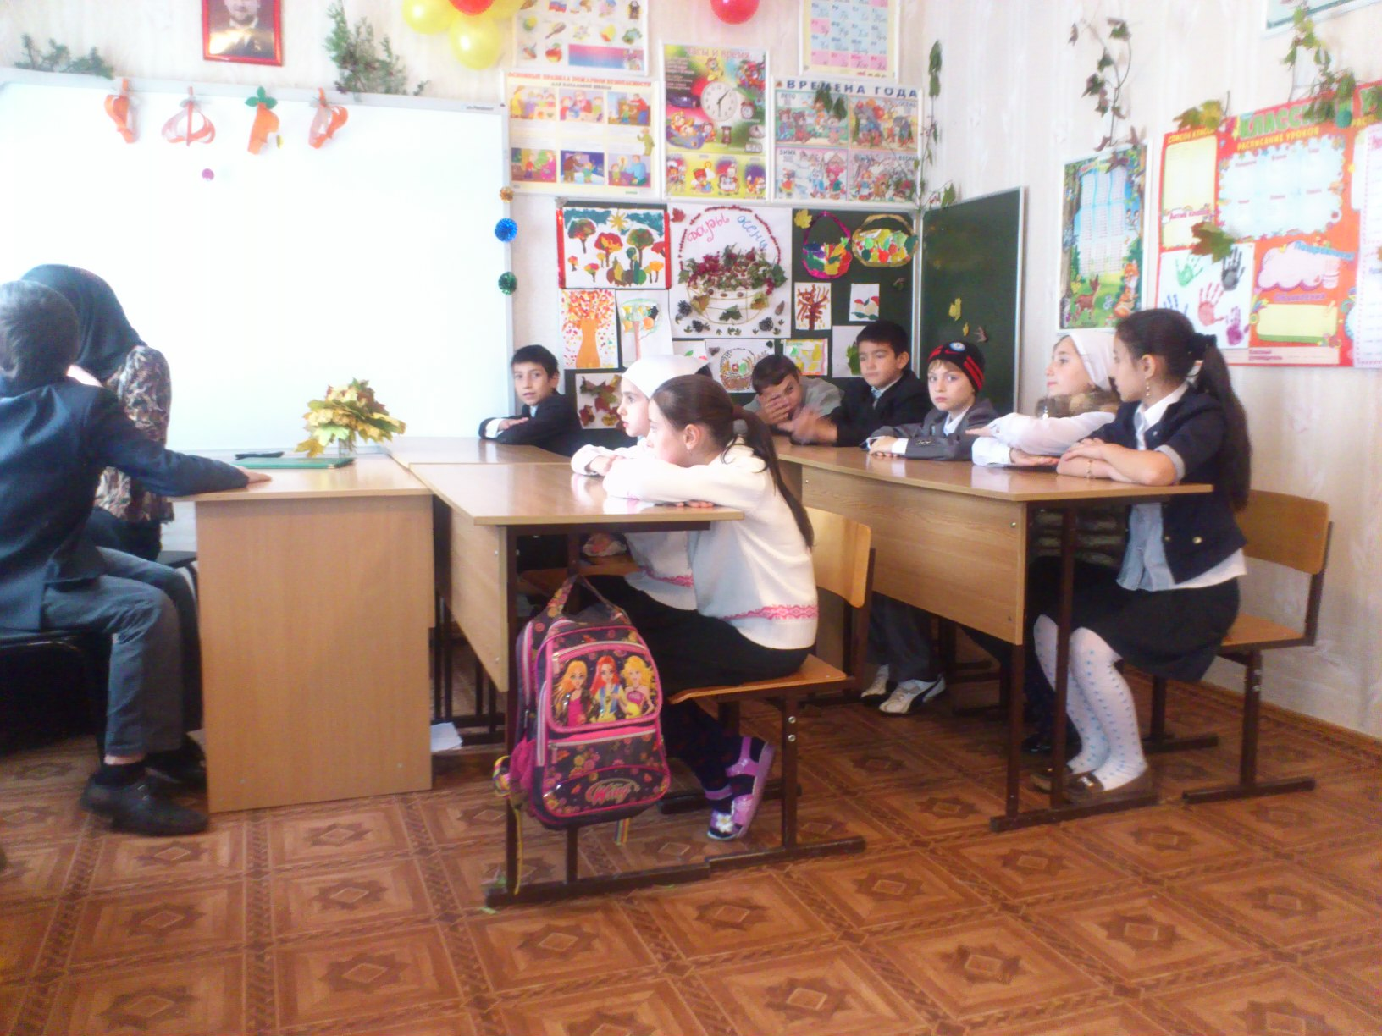
МБОУ «Бенойская основная общеобразовательная школа»
Проект:
«Моя будущая профессия – учитель»
Выполнила: ученица 7 класса МБОУ «Бенойская ООШ» Сириева София
Руководитель: учитель русского языка и литературы Демельханова З.У.

Slide 2
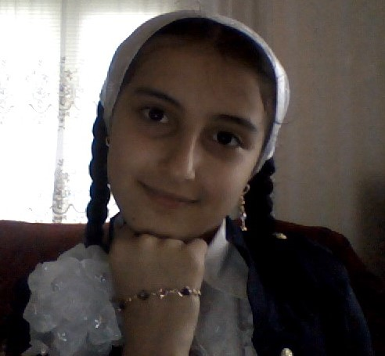
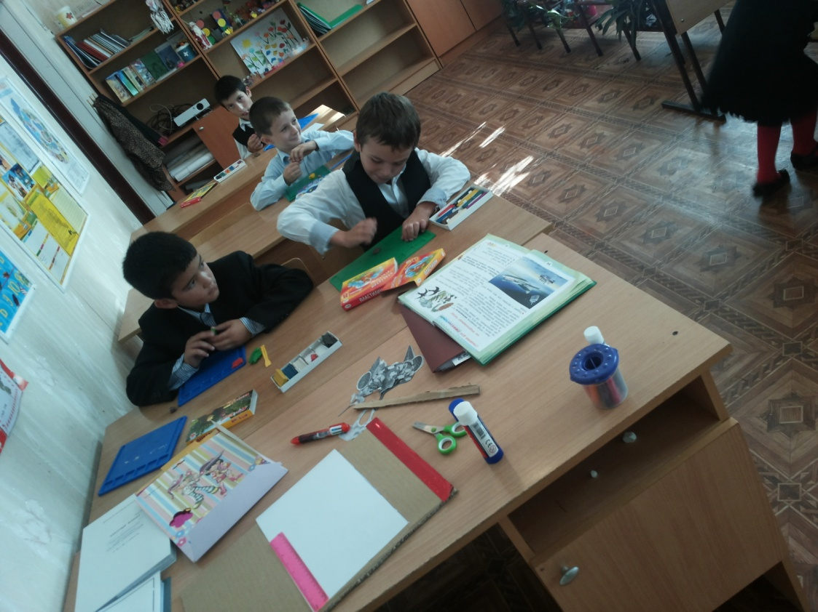
Здравствуйте, меня зовут София. Я ученица 7 класса. Мечтаю стать учительницей.

Slide 3
Человек за свою жизнь встречает много людей, большинство из которых просто может забыть. Но только не учителя. Поэтому так важно, чтобы этот образ остался в памяти светлым и добрым.
Учитель оставляет после себя невидимый, на первый взгляд, след, но как же он важен! Во всех достижениях знаменитых людей, прежде всего есть заслуга учителей. Это они вкладывают свой непомерный труд в каждого из нас. Уже своей жизнью учат детей добру, служению людям, справедливости. Это они пробуждают мозг детей к умственной деятельности.
Профессия учителя названа самой благородной. И это на самом деле так. Потому что, какой бы предмет ни преподавал, он должен направлять чувства и ум ученика на хорошее, помогать развернуться способностям. Нужно чаще говорить спасибо тем, кто изо дня в день готов трудиться для нашего же образования, ради нашего будущего.
Недавно я окончательно решила, что буду учительницей. Хочется и самой побольше узнать, и детей научить быть добрыми, вежливыми, уважительными по отношению к старшим. Я мечтаю, чтобы со временем я стала учительницей, которую любили бы ученики, уважали родители, с которой бы и после окончания ученики не только здоровались, но и охотно рассказывали о своей жизни. И я буду стараться, чтобы мои мечты сбылись.

Slide 4
Цели проекта:
1.Провести исследования по теме проекта;
2.Проверить собственные возможности и способности.

Slide 5
Задачи проекта:
Анкетирование и беседы с учителями и учащимися;
Использование компьютерных программ;
Определение способов достижения целей;
Выступление в роли учительницы;

Slide 6
Специализация
Русский язык
Математика
История
Учитель
Физическая культура
География
Физика
Химия
Биология

Slide 7
Чтобы стать учителем надо много знать и уметь:
Способность воздействовать на другого человека с целью обучения и воспитания
Любовь к детям
Ясность и убедительность речи
Требовательность
Справедливость
Терпение

Slide 8
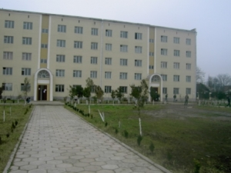
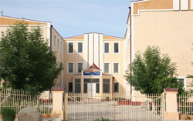
Где в Чеченской Республике можно получить профессию учителя:
Чеченский государственный университет
Чеченский педагогический институт

Slide 9
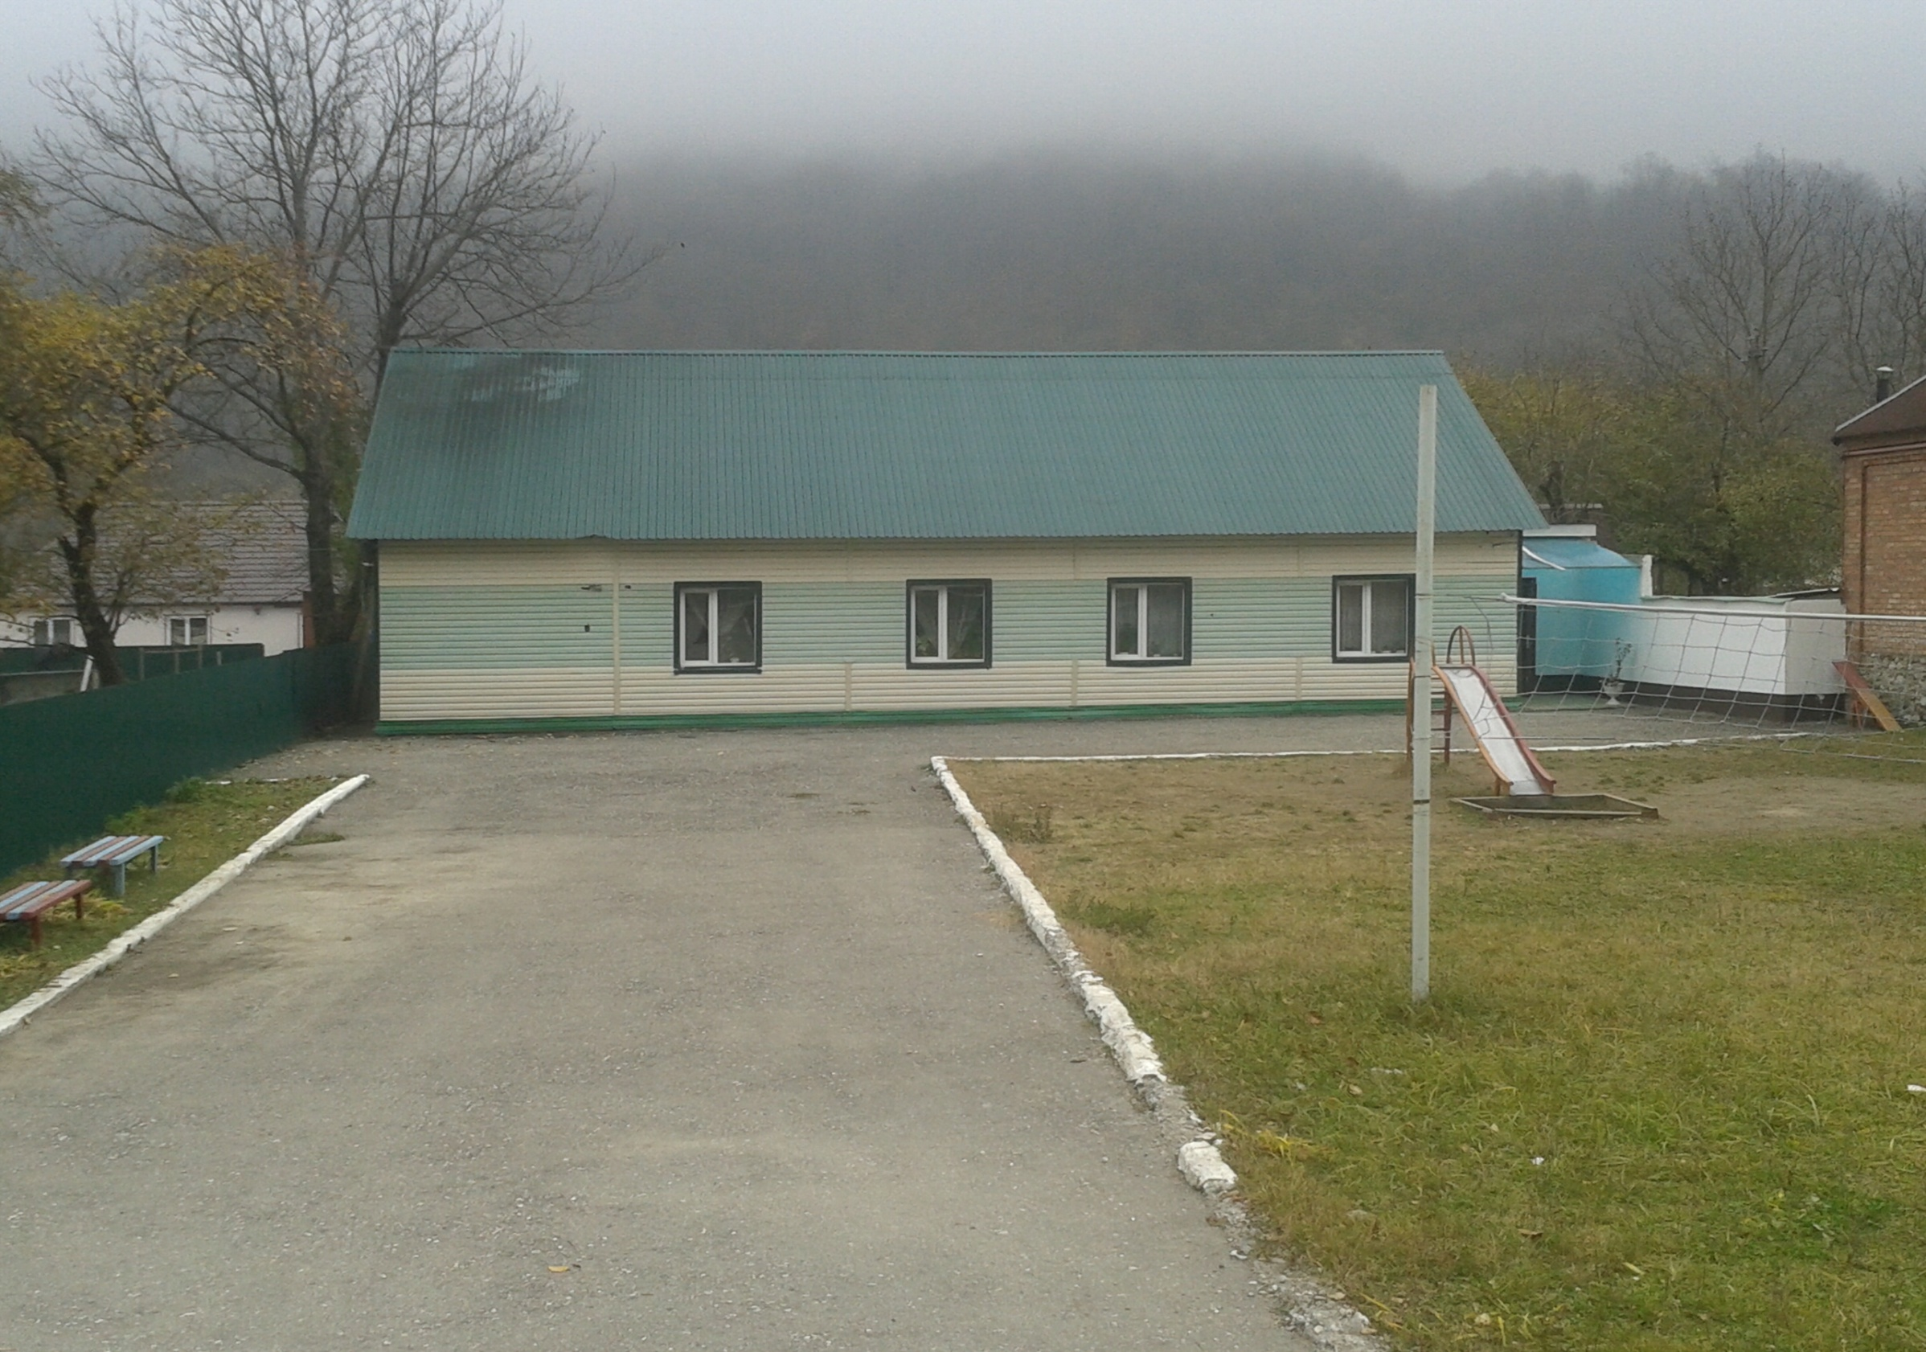
Место работы:
школа
вуз
среднее
профессиональное
учебное
заведение
дошкольное
образовательное
заведение
МБОУ «Бенойская оош»

Slide 10
Требования к выбору профессии:
Интересы
Способности
Профессия должна
быть интересной
Профессия должна
соответствовать
собственным
возможностям
Выбор профессии
Склонности

Slide 11
Мои шаги к достижению цели:
Закончить школу с отличием
Поступить в Чеченский государственный университет
Стремиться к всестороннему развитию
Окончить учёбу

Slide 12
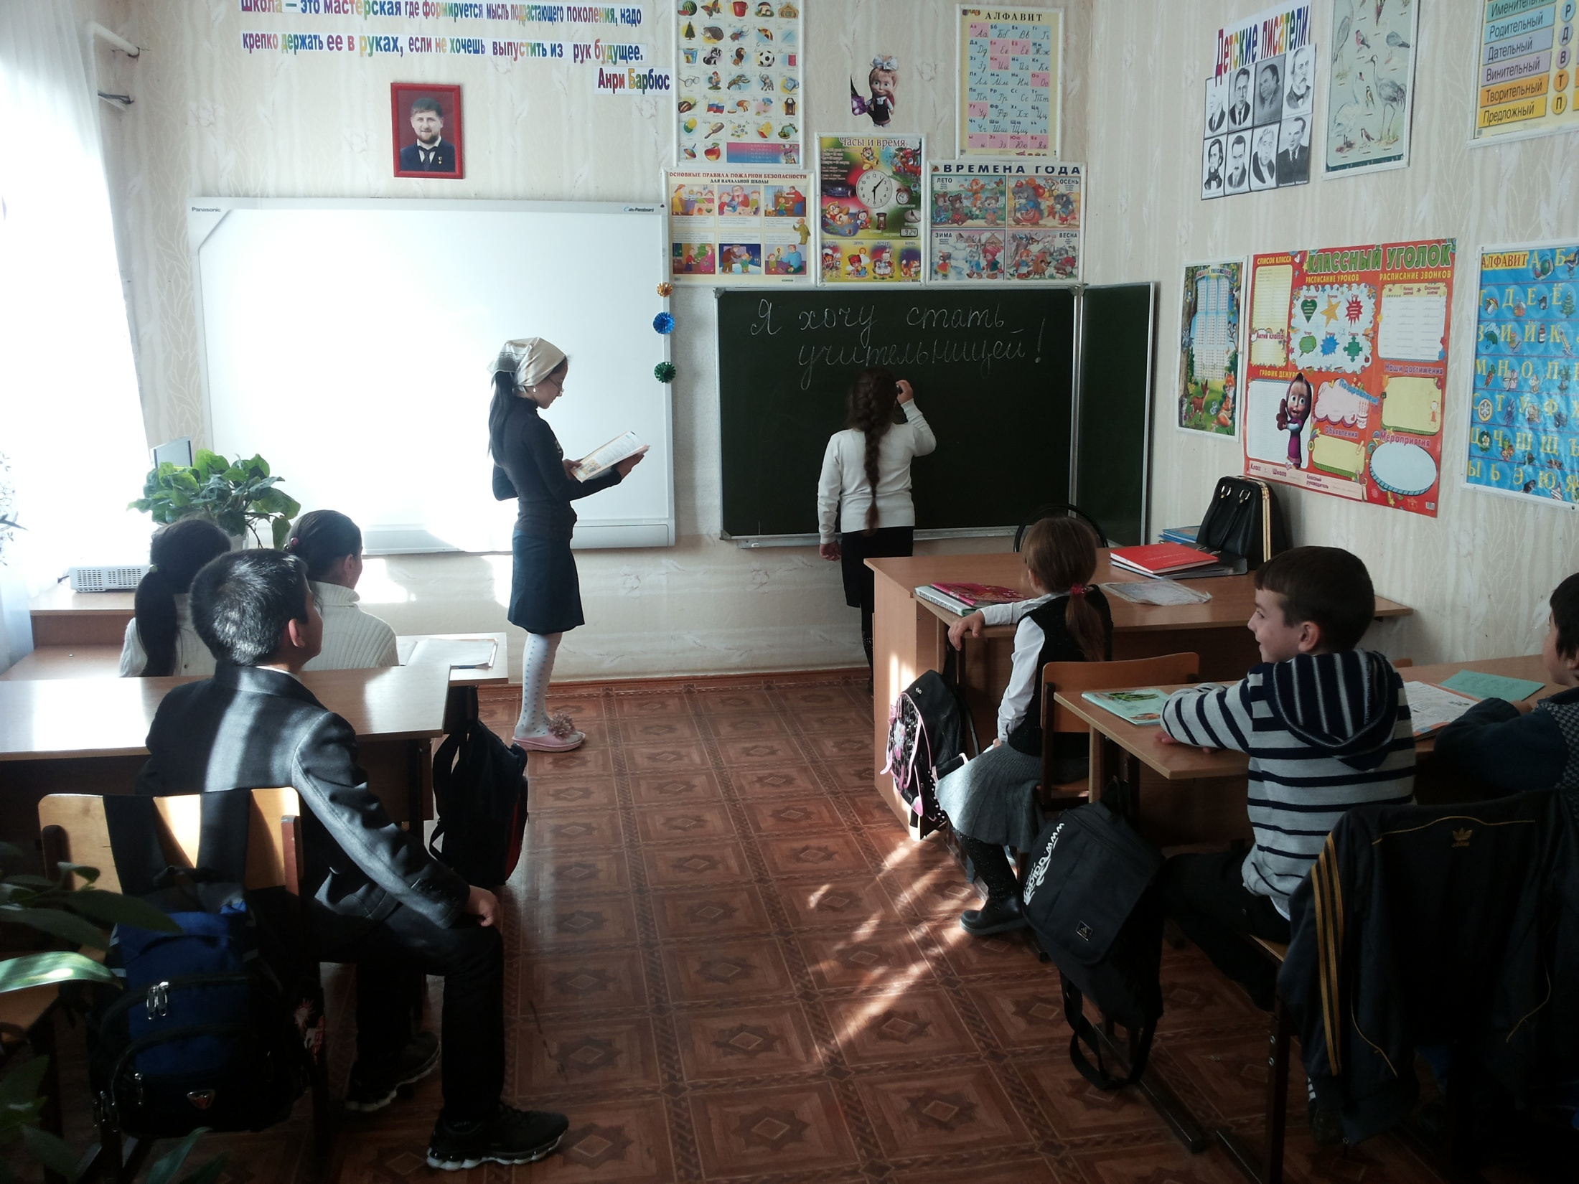
Я попробовала себя в роли учителя

Slide 13
Недавно я попробовала себя в роли учительницы. Я провела урок русского языка во втором классе. Тема урока была «Главные члены предложения», а целью урока – ввести новое понятие, закрепить изученное на предыдущих уроках. Я ознакомила учащихся с темой и целями урока, потом минутка для чистописания. Далее следовала актуализация знаний ( я задавала вопросы по изученным темам). Потом мы перешли к изучению нового материала. Я объяснила, что такое главные члены предложения, привела примеры. Дети тоже приводили примеры: называли предметы в классе, обозначали их действия. Затем провели игровую физминутку. Дальше – закрепление. Дети работали у доски, самостоятельно определяли главные члены предложения, написали словарный диктант. Несколько минут поработали с интерактивной доской. В конце урока я проверила как усвоена новая тема, подвела итог и на листочке выставила оценки. Я получила большое удовольствие от работы с детьми.

Slide 14
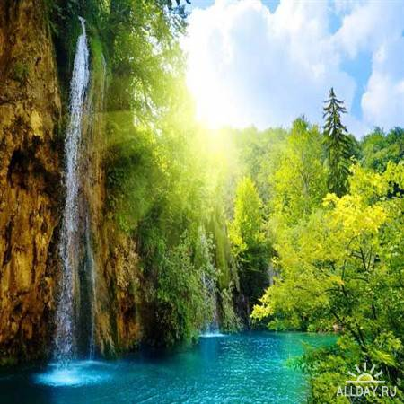
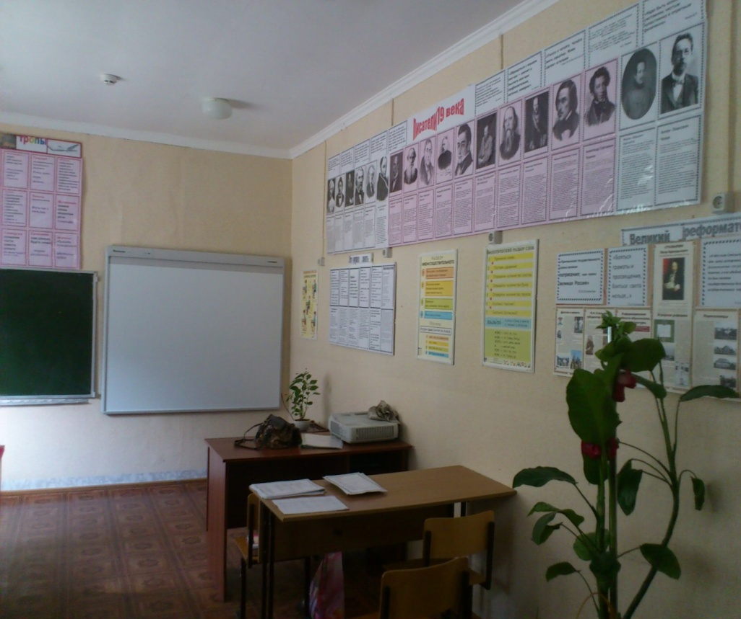
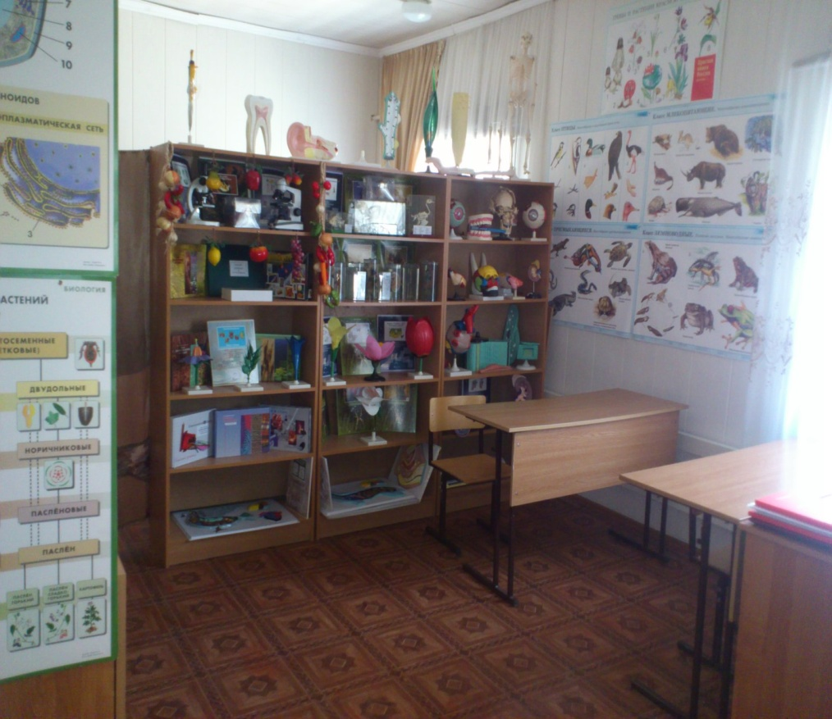
Школа, которая учит меня учиться
Моя школа расположена в живописном месте горного села Беной . Она хоть маленькая, но красивая, оснащена всем необходимым для учёбы, соответствующей современным стандартам.

Slide 15
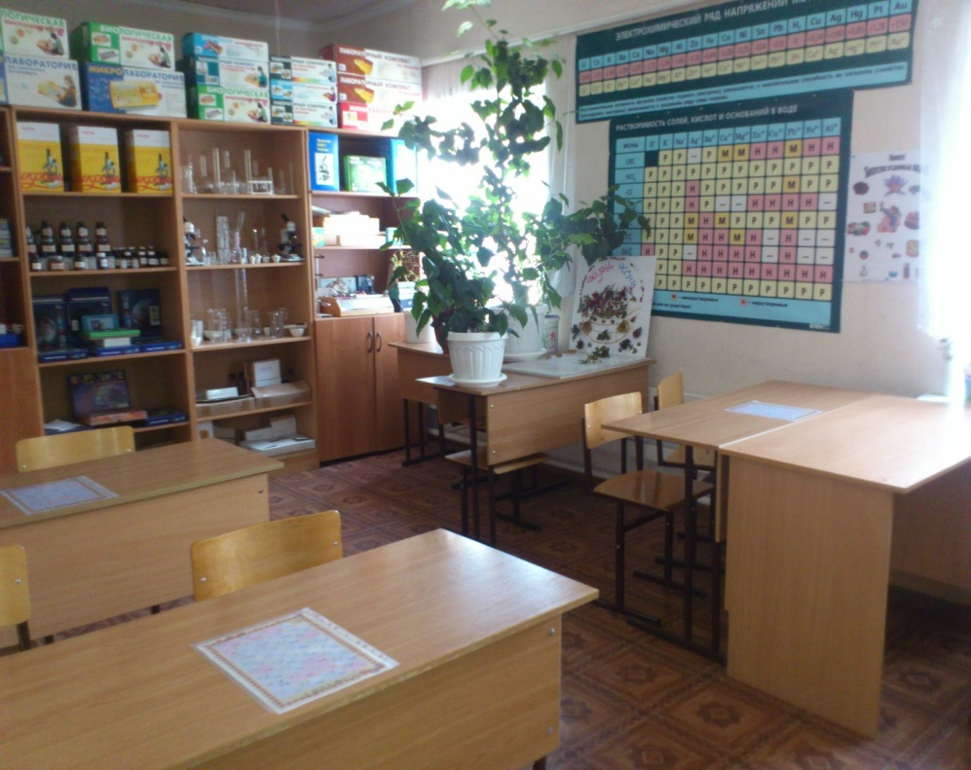
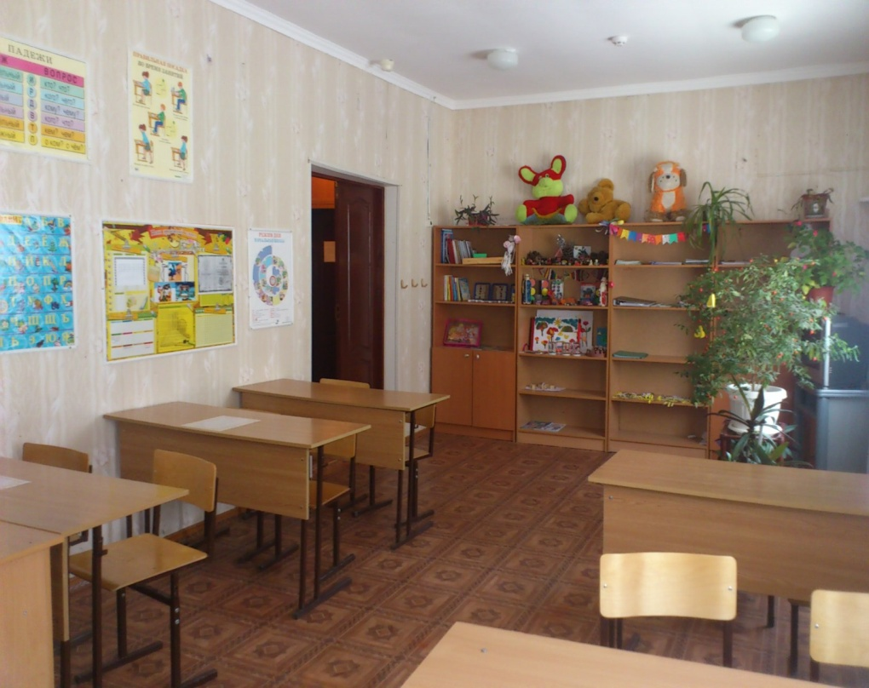
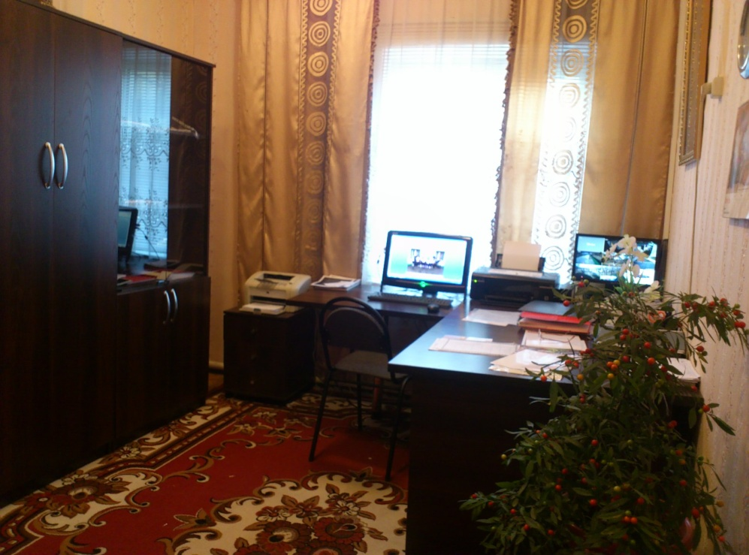
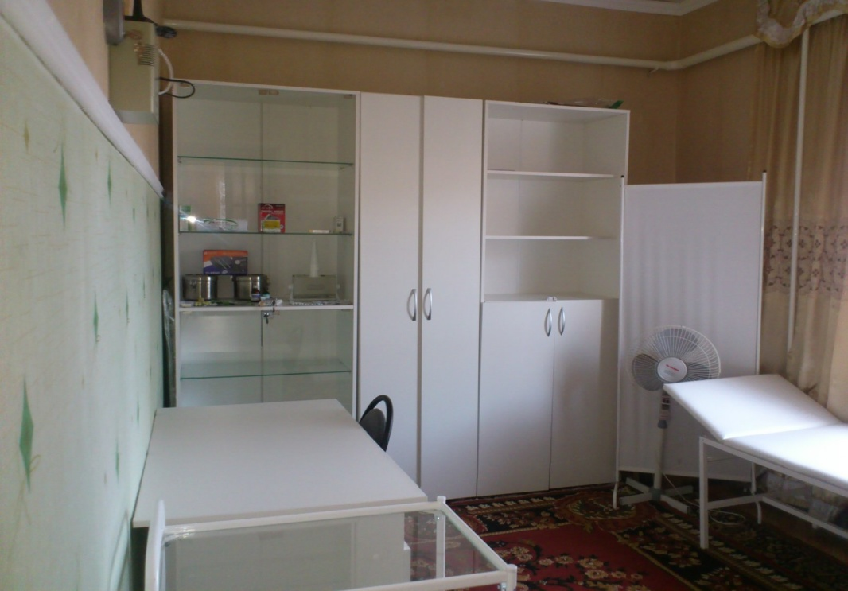

Slide 16
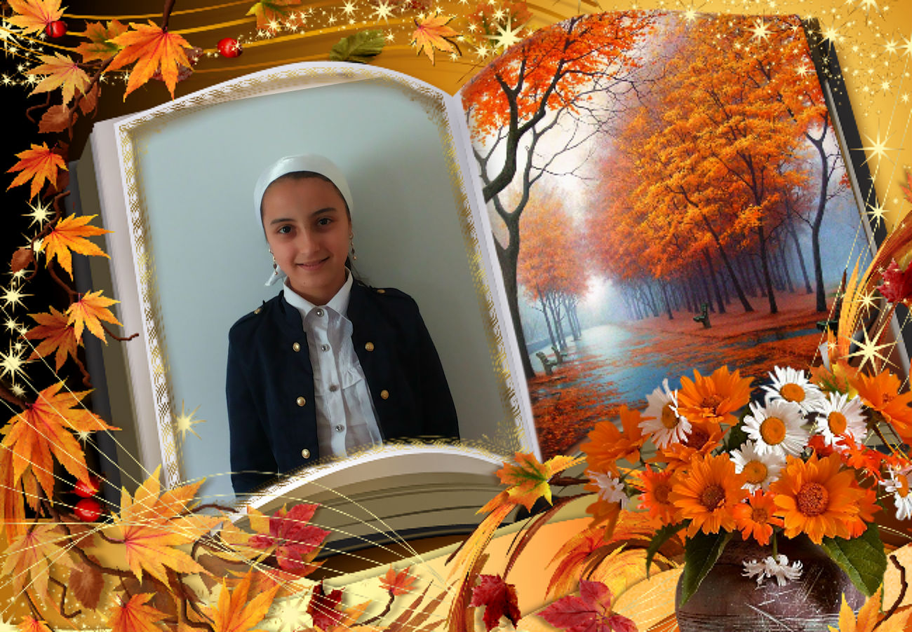
Благодарю за внимание

